Slide 1
Теорема Пифагора
Ученик 8 В класса
Моусош № 6
Скворцов Сергей

Slide 2

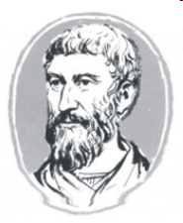
Пифагор
"Следует избегать всеми средствами, отсекая огнем и мечом, и всем, чем только можно, от тела - болезнь, от души - невежество, от желудка - излишнего, от города - смуту, от дома - раздоры, и от всего вместе - неумеренность."

Slide 3
Открытия Пифагора
• Геометрия. Знаменитая и всеми любимая теорема Пифагора плюс построение некоторых многоугольников и многогранников.
• География и астрономия. Одним из первых высказал гипотезу о шарообразной форме Земли, считал, что мы – не единственные во Вселенной.
• Музыка. Зависимость звука от длины струны или флейты.
• Нумерология. Многие из нас знают, что такое нумерология, но кто первый совместил числа и прогнозы на будущее?

Slide 4

Формулировки теоремы Пифагора
Геометрическая формулировка:
Изначально теорема была сформулирована следующим образом:
В прямоугольном треугольнике площадь квадрата, построенного на гипотенузе, равна сумме площадей квадратов, построенных на катетах.
Алгебраическая формулировка:
В прямоугольном треугольнике квадрат длины гипотенузы равен сумме квадратов длин катетов. То есть, обозначив длину гипотенузы треугольника через c, а длины катетов через a и b:

Slide 5
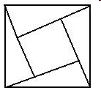
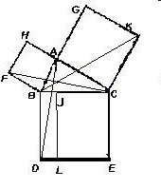
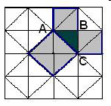
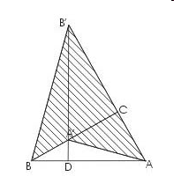
Доказательство теоремы Пифагора
На данный момент в научной литературе зафиксировано 367 доказательств данной теоремы. Рассмотрим один из способов.

Slide 6
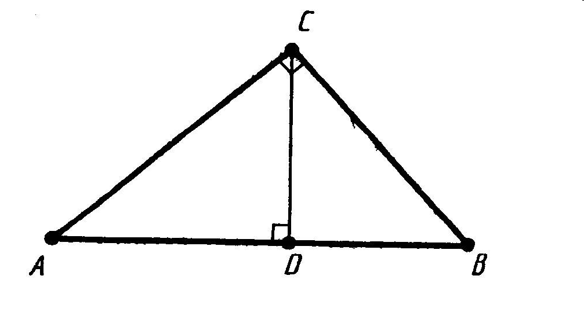
Дано: ABC-треугольник;C – прямой угол
Проведем высоту CD из вершины прямого угла С
По определению косинуса угла (Косинусом острого угла прямоугольного треугольника называется отношение прилежащего катета к гипотенузе) соsА=AD/AC=AC/AB. Отсюда AB*AD=AC². Аналогично соsВ=BD/BC=BC/AB. Отсюда AB*BD=ВС². Складывая полученные равенства почленно и замечая, что AD+DB=AB, получим:
АС²+ВС²=АВ(AD + DB)=АВ².
Теорема доказана.

Slide 7


Следствия из теоремы Пифагора
В прямоугольном треугольнике любой из катетов меньше гипотенузы
Для всякого острого угла α cosα<1

Slide 8
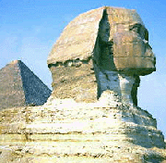
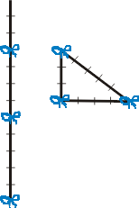
Теорема Пифагора.применение
Кантор (крупнейший немецкий историк математики) считает, что равенство 3 ² + 4 ² = 5² было известно уже египтянам еще около 2300 г. до н. э., во времена царя Аменемхета(согласно папирусу 6619 Берлинского музея). По мнению Кантора гарпедонапты, или "натягиватели веревок", строили прямые углы при помощи прямоугольных треугольников со сторонами 3, 4 и 5.
Но еще раньше с ее помощью научились измерять воображаемые треугольники на небе, вершинами которых были звезды. Сейчас её применяют даже для измерения расстояний между космическими кораблями.

Slide 9
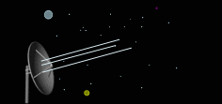
В конце девятнадцатого века высказывались разнообразные предположения о существовании обитателей Марса подобных человеку, это явилось следствием открытий итальянского астронома Скиапарелли (открыл на Марсе каналы которые долгое время считались исскуственными) и др.
Естественно, что вопрос о том, можно ли с помощью световых сигналов объясняться с этими гипотетическими существами, вызвал оживленную дискуссию. Парижской академией наук была даже установлена премия в 100000 франков тому, кто первый установит связь с каким-нибудь обитателем другого небесного тела; эта премия все еще ждет счастливца. В шутку, хотя и не совсем безосновательно , было решено передать обитателям Марса сигнал в виде теоремы Пифагора.

